Slide 1
자바 프로그래밍 2
2019.10.24
9주차

Slide 2
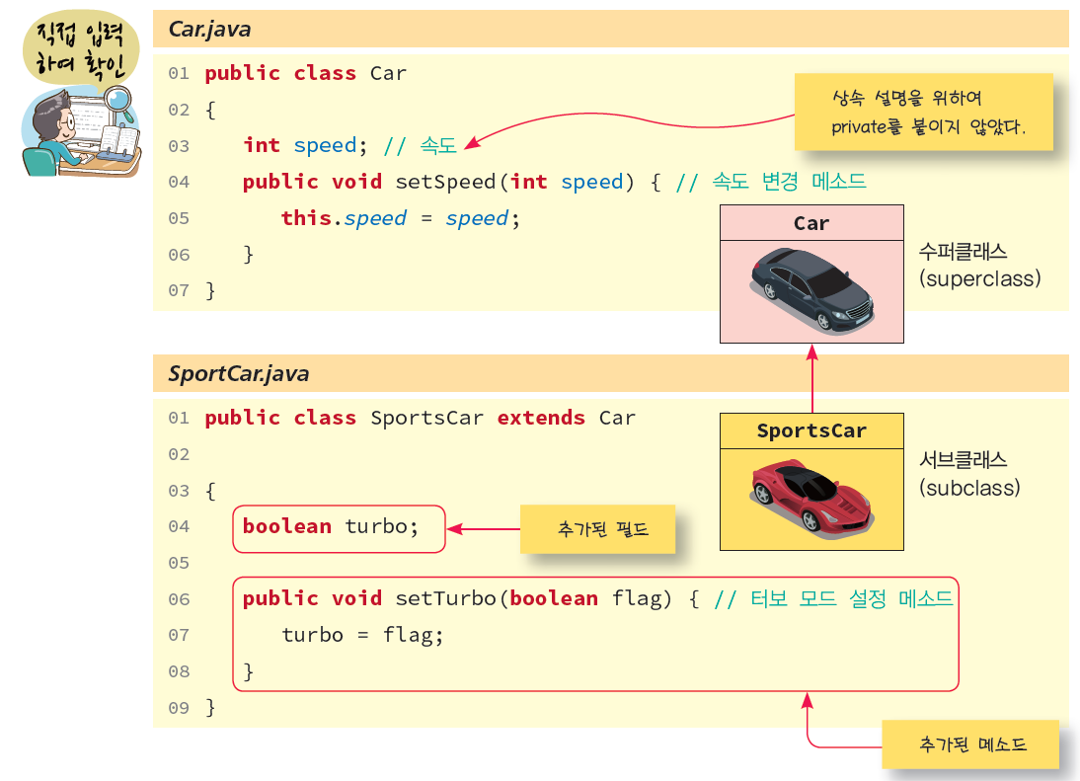
상속
기존에 존재하는 클래스로부터 코드와 데이터를 이어받고 자신이 필요한 기능을 추가하는 기법

Slide 3
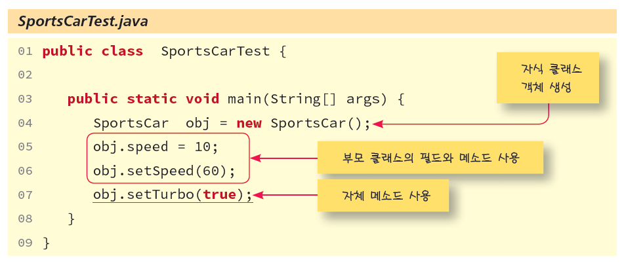
상속
기존에 존재하는 클래스로부터 코드와 데이터를 이어받고 자신이 필요한 기능을 추가하는 기법

Slide 4
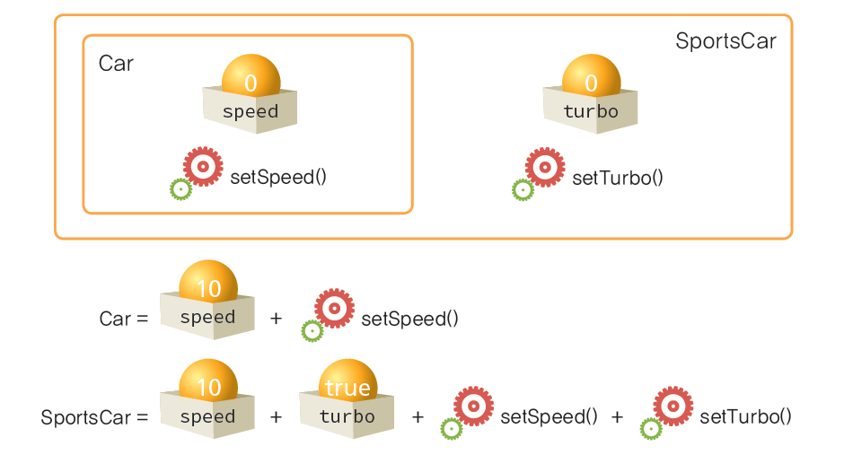
상속
상속을 사용하면 부모 클래스의 필드와 메소드를 자유롭게 사용할 수 있다.

Slide 5
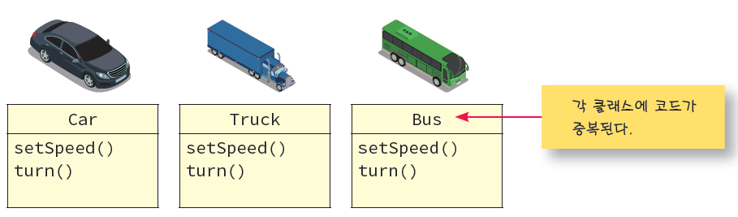
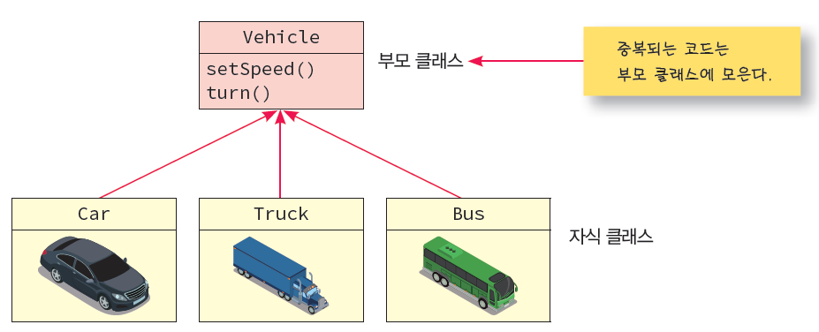
상속이 필요한 이유
코드를 재사용하여 중복을 줄일 수 있다.

Slide 6
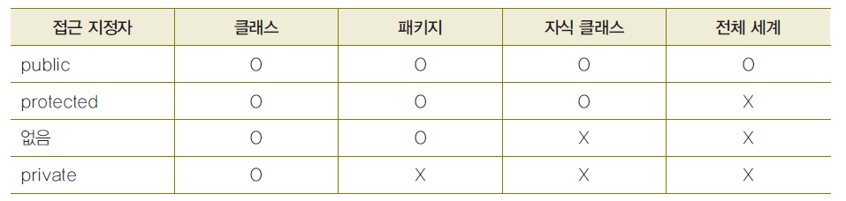
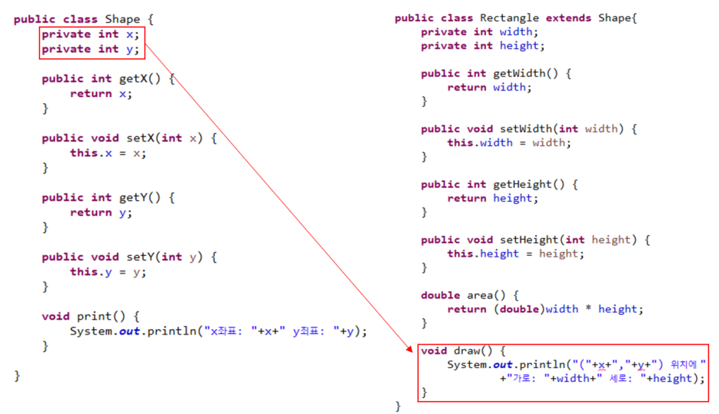
상속과 접근 제어
부모는 상속 시킬 멤버와 상속 시키지 않을 멤버를 지정할 수 있다.

Slide 7
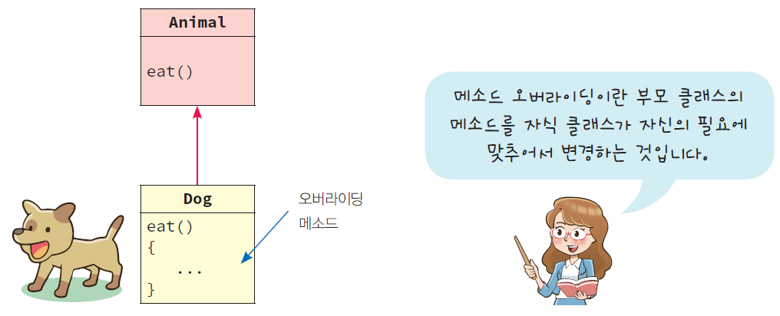
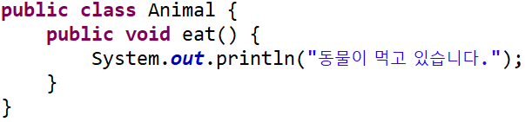
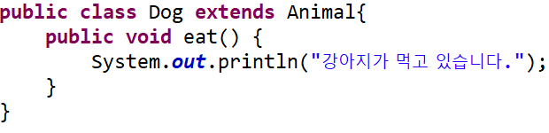
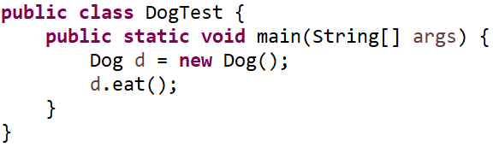

메소드 오버라이딩
자식 클래스가 필요에 따라 상속된 메소드를 다시 정의하는 것이다.
메소드의 이름, 반환형, 매개 변수의 개수와 데이터 타입이 일치하여야 한다.

Slide 8
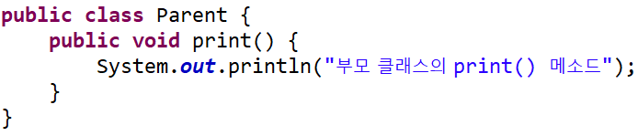
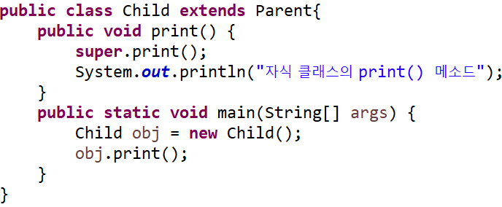
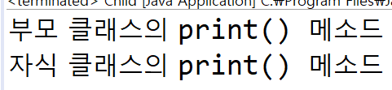
키워드 super를 사용하여 부모 클래스 멤버 접근
부모 클래스의 메소드나 필드를 오버라이드한 경우에 super를 사용하면 부모 클래스의 메소드나 필드를 호출할 수 있다.
부모 클래스의 메소드 호출
메소드 오버라이드

Slide 9
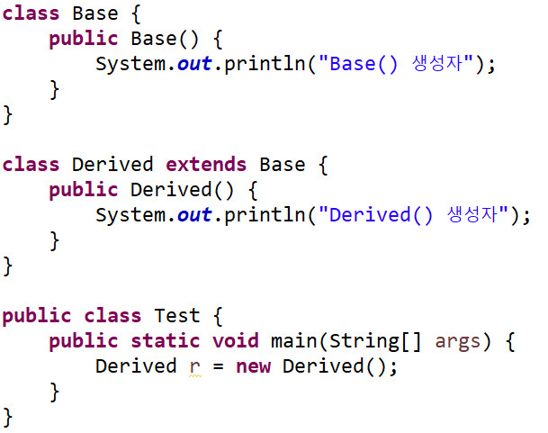
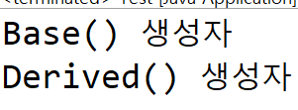
상속과 생성자
자식 클래스의 객체가 생성될 때, 자식 클래스 안의 부모 클래스 부분을 초기화하기 위하여 호출된다.
생성자의 호출 순서는 (부모 클래스의 생성자) -> (자식 클래스의 생성자) 순으로 된다.

Slide 10
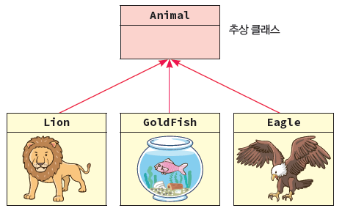
추상 클래스
추상 클래스(abstract class)란 몸체가 구현되지 않은 메소드를 가지고 있는 클래스를 의미한다.
추상 클래스는 추상적인 개념을 표현하는데 적당하다.

Slide 11

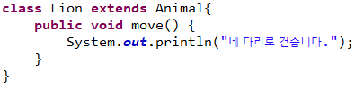


추상 클래스
추상 클래스(abstract class)란 몸체가 구현되지 않은 메소드를 가지고 있는 클래스를 의미한다.
추상 클래스는 추상적인 개념을 표현하는데 적당하다.

Slide 12
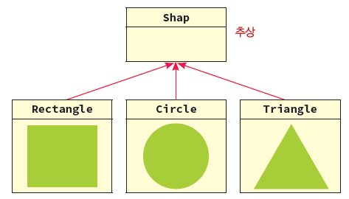
추상 클래스의 예
각 도형은 위치, 회전 각도, 선 색상, 채우는 색 등의 속성을 공유한다.
하지만 그리는 법은 서로 다르다.

Slide 13
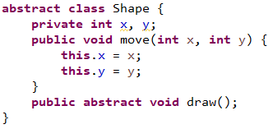
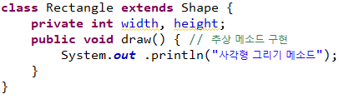
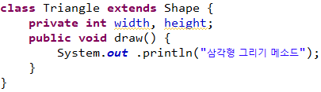
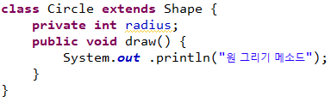
추상 클래스의 예

Slide 14
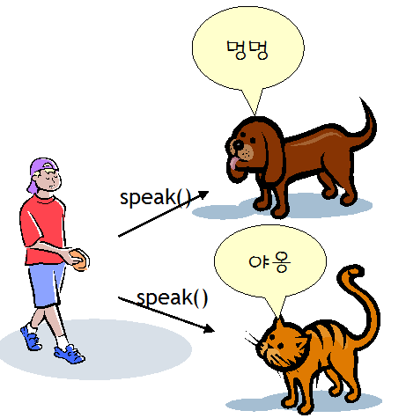
다형성
다형성(polymorphism)이란 객체들의 타입이 다르면 똑같은 메시지가 전달되더라도 서로 다른 동작을 하는 것
다형성은 하나의 코드로 다양한 타입의 객체를 처리하는 중요한 기술
예) 동물들이 여럿 있을 때 동물들이 소리를 내게 하고 싶으면 그냥 speak 라고 하면 된다. 타입을 고려할 필요가 없다.

Slide 15
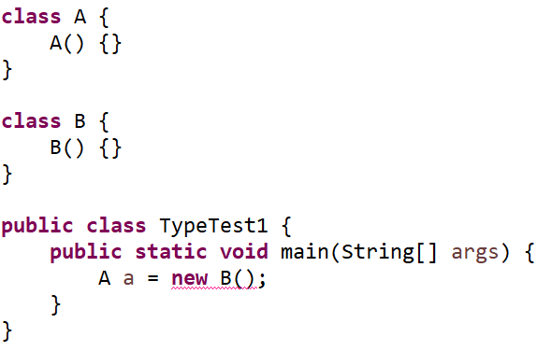
자바에서의 자료형 검사
클래스 A의 참조 변수로 클래스 B의 객체를 참조할 수는 없다.

Slide 16
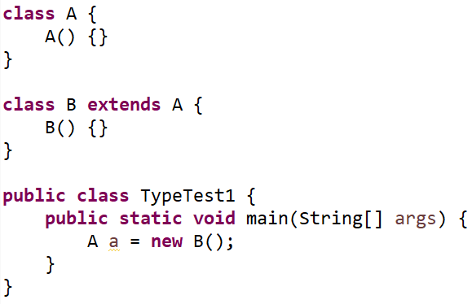
상향 형변환
부모 클래스의 참조 변수는 자식 클래스의 객체를 참조할 수 있다
그 이유는 간단히 말하자면 자식 클래스 객체 안에 부모 클래스 부분이 있기 때문이다.

Slide 17
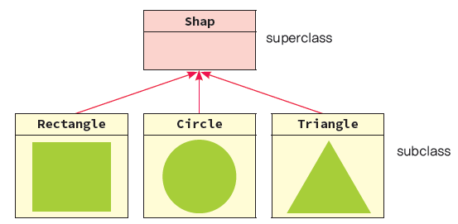
상향 형변환
하나의 예로 Rectangle, Triangle, Circle등의 도형 클래스가 부모 클래스인 Shape 클래스로부터 상속되었다고 가정하자.

Slide 18
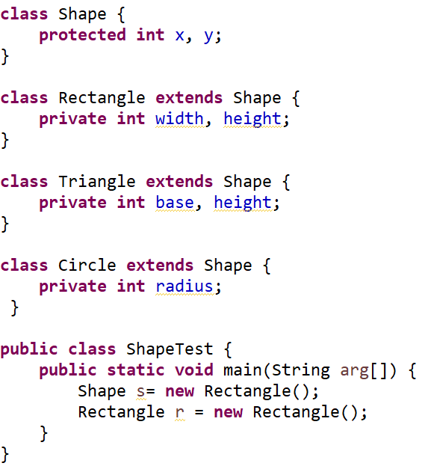
상향 형변환
Rectangle 객체를 Shape 변수로 가리킬 수 있다.

Slide 19
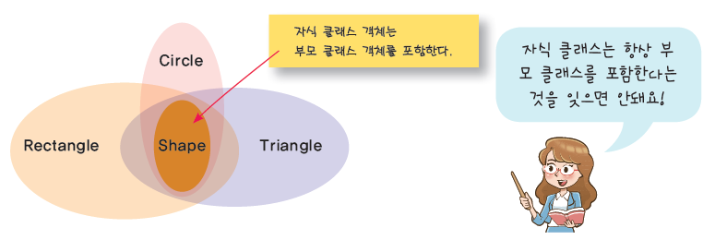
상향 형변환
서브 클래스 객체는 수퍼 클래스 객체를 포함하고 있기 때문이다.

Slide 20
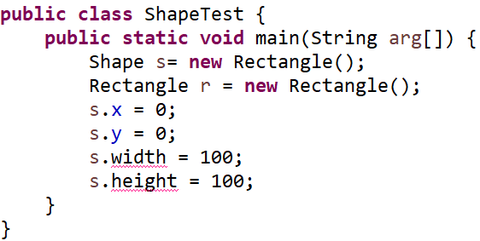
상향 형변환
Shape 변수 s는 Rectangle 객체를 가리킬 수 있지만 Shape 클래스의 필드와 메소드에만 접근할 수 있고 Rectangle 클래스의 필드와 메소드는 접근이 불가능하다.

Slide 21
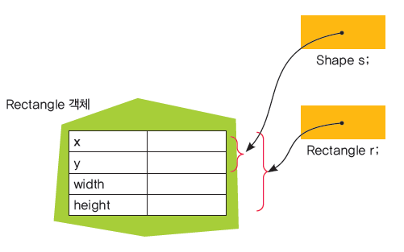
상향 형변환
변수 s를 통해서는 x,y만 사용할 수 있고, r을 통해서는 모든 필드가 사용 가능하다.

Slide 22
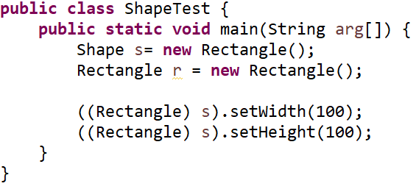
상향 형변환
s를 통하여 Rectangle 클래스의 필드와 메소드를 사용하고자 할 때는 어떻게 하여야 하는가?
Rectangle 클래스에 setWidth, setHeight 메소드가 있을 때 접근법

Slide 23


하향 형변환
자식 클래스 참조 변수로 부모 클래스 객체를 참조하는 것으로 일반적인 상황에서는 컴파일 오류
만약 자식 클래스 객체인데 형변환에 의하여 일시적으로 부모 클래스 참조 변수에 의하여 참조되고 있는 경우는 가능

Slide 24
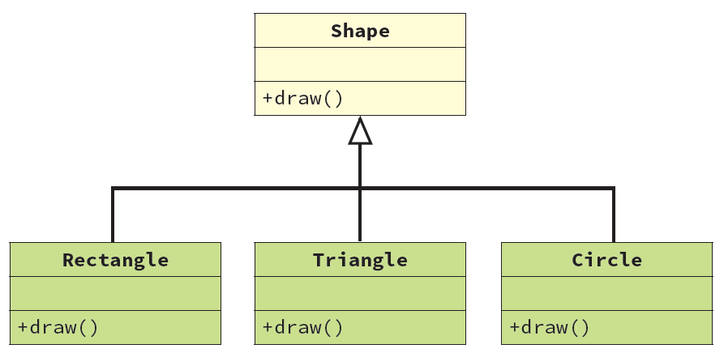
동적 메소드 호출
각 도형은 그리는 방법이 서로 다르므로 도형의 종류에 맞게 draw()를 호출해야 한다.

Slide 25
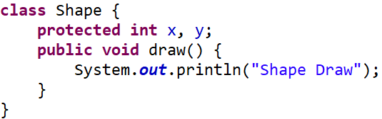
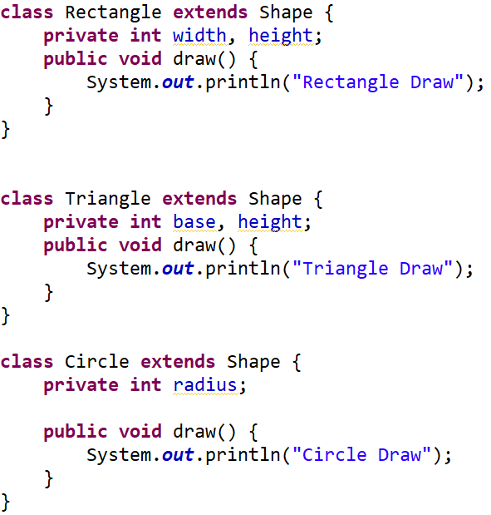
실습 1 동적 메소드 호출

Slide 26
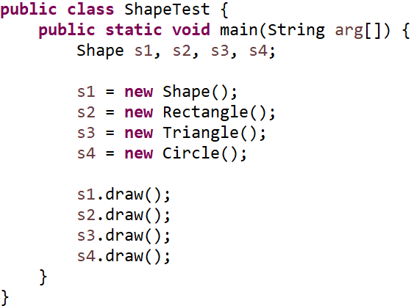
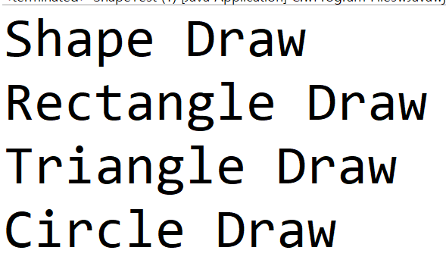
실습 1 동적 메소드 호출
S2의 타입은 Shape이지만 실제로 가리키고 있는 객체의 타입이 Rectangle이기 때문에 Rectangle의 draw()가 호출된다.
s3, s4도 마찬가지로 실제 가리키고 있는 객체의 draw()가 호출된다

Slide 27
동적 메소드 호출
메소드 호출을 실제 메소드의 몸체와 연결하는 것을 바인딩(binding)이라고 한다.
자바 가상 머신(JVM)은 실행 단계에서 객체의 타입을 보고 적절한 메소드를 호출하게 된다. 이것을 동적 바인딩(dynamic binding) 또는 가상 메소드 호출(virtual method invocation)이라고 한다.

Slide 28
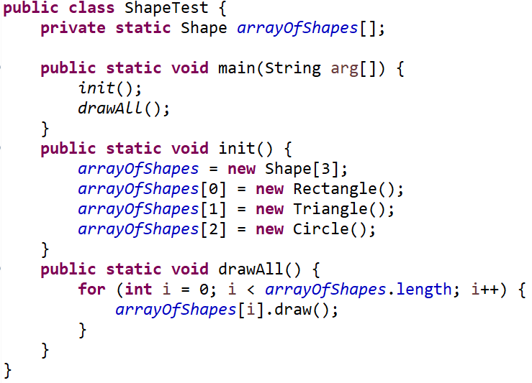
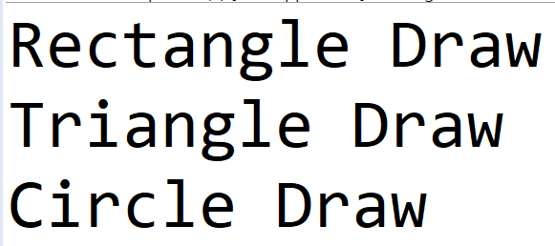
실습 2
실습1의 ShapeTest 클래스를 다음과 같이 변경시켜보자
클래스 Shape의 배열 생성

Slide 29
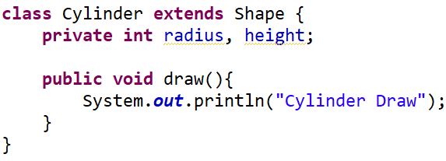
동적 바인딩
drawAll() 함수에서 도형을 구분지어서 draw() 메소드를 호출했다면 클래스가 추가될 때마다 수정해야 한다.
앞의 코드에서 아래와 같은 클래스를 추가한다고 해도 drawAll() 메소드는 수정하지 않아도 된다.

Slide 30
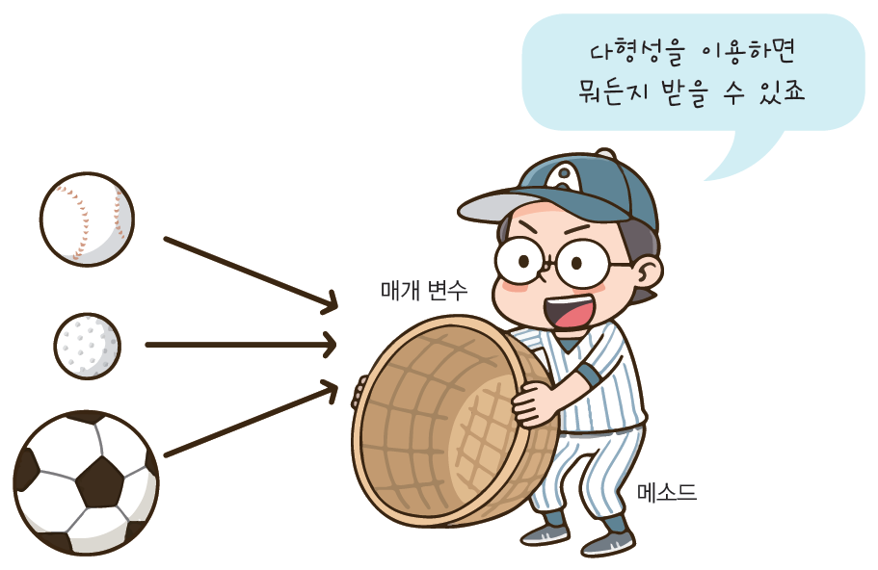
상향 형변환의 이용
메소드의 매개 변수로 부모 클래스 참조 변수를 이용한다.
-> 다형성을 이용하는 전형적인 방법
도형을 처리하는 메소드의 매개 변수를 부모 클래스로 선언하면 파생된 모든 타입의 객체를 받을 수 있다.

Slide 31
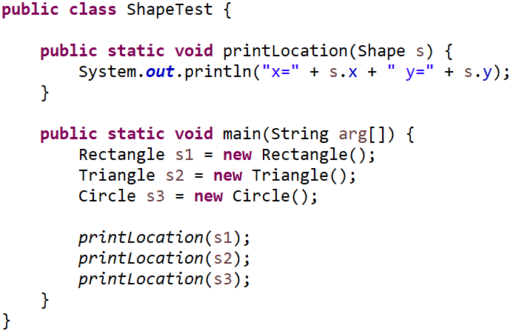
상향 형변환의 이용
예시
Rectangle, Triangle, Circle에 관계 없이 호출 가능

Slide 32
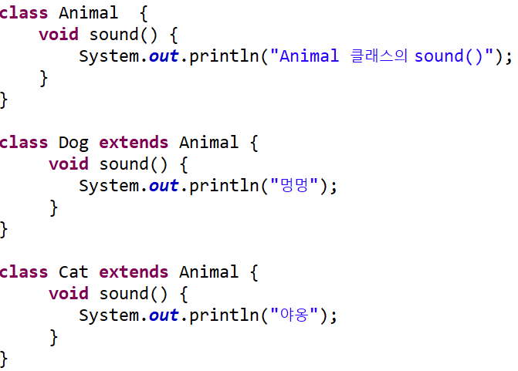
실습 3

Slide 33
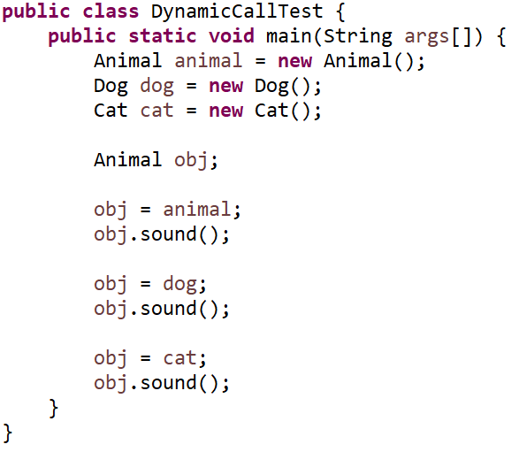
실습 3

Slide 34
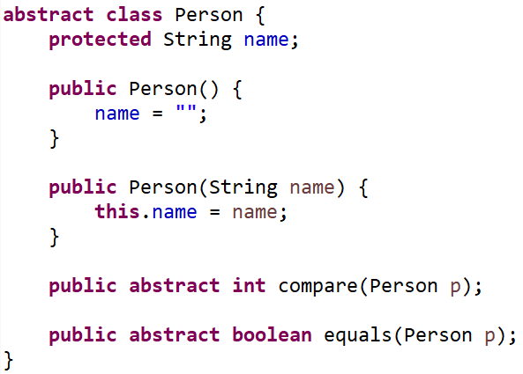
과제 1
다음과 같은 추상 클래스 Person 이 있습니다.

Slide 35
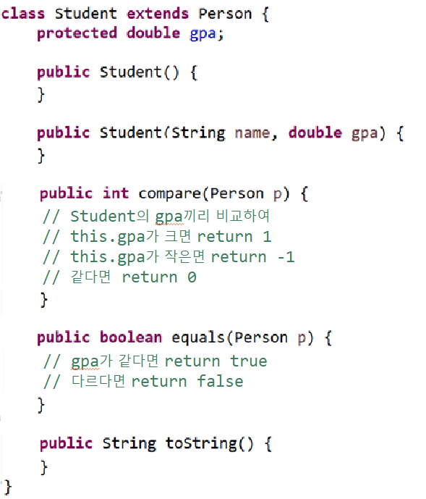
과제 1 – Student
Person 클래스를 상속받는 Student 클래스와 Employee 클래스
Student

Slide 36
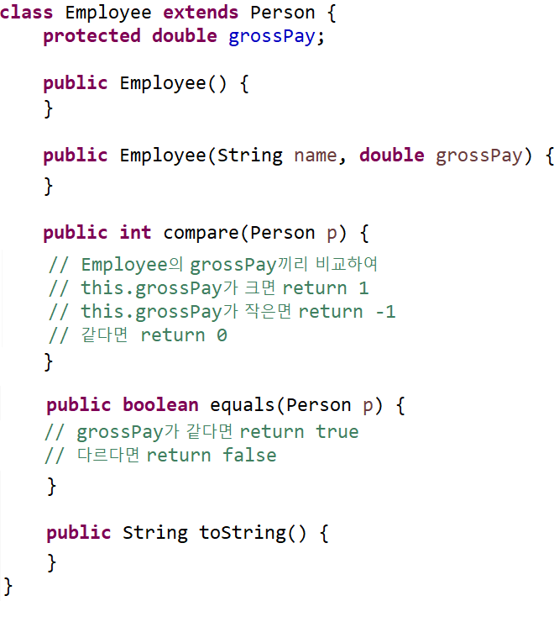
과제 1 - Employee
Person 클래스를 상속받는 Student 클래스와 Employee
Employee

Slide 37
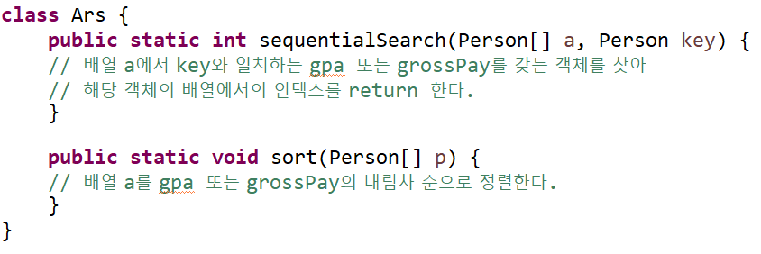
과제 1 - Ars
배열의 정렬 또는 탐색을 위한 클래스 Ars

Slide 38
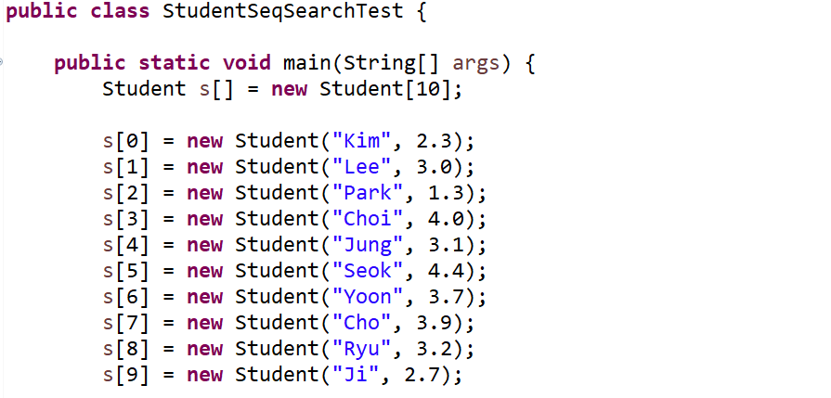
과제 1 – StudentTest
Student 클래스의 동작을 확인 하기 위한 클래스 StudentSeqSearchTest

Slide 39
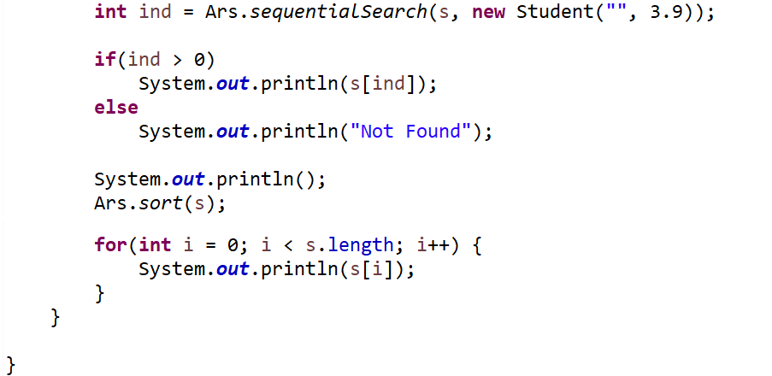
과제 1 – StudentTest
Student 클래스의 동작을 확인 하기 위한 클래스 StudentSeqSearchTest

Slide 40

과제 1 – StudentTest
StudentSeqSearchTest 실행 시

Slide 41

과제 1 – EmployeeTest
Employee 클래스의 동작을 확인 하기 위한 클래스 EmployeeSeqSearchTest

Slide 42
과제 1 – EmployeeTest
Employee 클래스의 동작을 확인 하기 위한 클래스 EmployeeSeqSearchTest

Slide 43

과제 1 – EmployeeTest
EmployeeSeqSearchTest 실행 시

Slide 44
과제 1
Person 클래스 작성 ( 주어짐 )
Person을 상속받는 Student 클래스 작성
Person을 상속받는 Employee 클래스 작성
정렬 또는 탐색을 위한 Ars 클래스 작성
StudentSeqSearchTest 작성 후 실행 ( 주어짐 )
EmployeeSeqSearchTest 작성 후 실행 ( 주어짐 )

Slide 45
과제 1
class Ars
class Person
class Student
class Employee
class StudentSeqSearchTest
class EmployeeSeqSearchTest

Slide 46
과제 주의사항
과제 코드에는 반드시 주석이 달려있어야 한다.
주석은 조교에게 코드를 설명하는 식으로 작성한다.
실습, 과제 파일과 실행결과 스크린샷을 모두 제출해야 한다.
제출기한: 10월 30일 23:59까지

